Slide 1
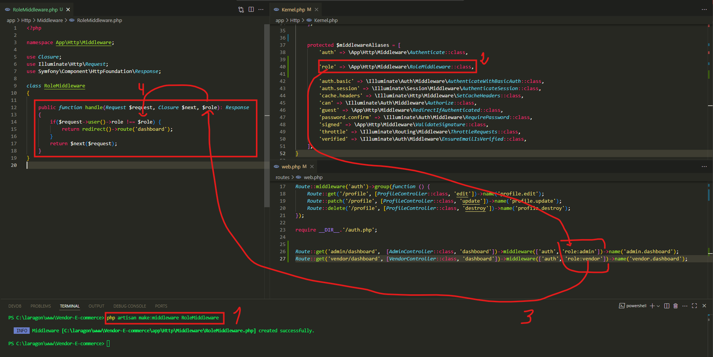
İzah Növbəti slaydda...

Slide 2
İndi middleware əsaslı role-based access control mövzusunu mərhələli, aydın şəkildə izah edək.
Vendor, daxil ola bilməlidir sadəcə vendor/dashboard səhifəsinə.
Admin, daxil ola bilməlidir sadəcə admin/dashboard səhifəsinə.
Bunun üçün öz xüsusi ROLE adlı middleware -imizi yaradırıq.
1. php artisan make:middleware RoleMiddleware - Bu Artisan əmridir və məqsədi: app/Http/Middleware/ qovluğunda RoleMiddleware.php adlı yeni bir middleware class yaratmaqdır.
Middleware nədir?
Middleware — hər hansı bir request-in içindən keçən bir filtrdir.
Yəni bir route-a daxil olmamışdan öncə bu kod işə düşür və yoxlayır: “İstifadəçi bu sahəyə daxil ola bilərmi?” Əgər yoxsa, başqa yerə yönləndirir.

Slide 3

2. app\Http\Kernel.php → $middlewareAliases array içində yazmağın səbəbi nədir?
Bu, Laravel-ə role adlı alias yaratmaq üçündür. Yuxarıdakı sətir Laravel-ə deyir ki: “Əgər mən middleware(['role:admin']) yazsam, bu əslində RoleMiddleware class-ına istinad edir.”
Qısa desək: Aliası olmasa, route-da belə uzun yazmalı idik: Amma alias yazanda sadəcə role:admin demək kifayətdir. Daha oxunaqlıdır və sadədir.

Slide 4

3. routes\web.php → 'role:admin' nəyi ifadə edir?
Burada 2 middleware var:
auth — Laravel-in öz auth middleware-i → istifadəçi login olmalıdır
role:admin — bizim yaratdığımız middleware → istifadəçinin rolu mütləq admin olmalıdır
Yəni: “Əgər istifadəçi daxil olmayıbsa — giriş et. Daxil olubsa, rolu admin deyilsə, dashboard səhifəsinə yönləndir.”

Slide 5
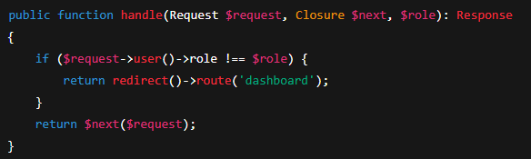
4. RoleMiddleware.php – handle() funksiyası nə edir?
\
$request->user()->role !== $role
request->user() → hazırda login olmuş istifadəçi
->role → bu istifadəçinin role sütunundakı dəyər (məsələn: user, vendor, admin)
$role → route-da middleware-dən göndərilən parametrdir (məs: role:admin)
Yəni bu kod deyir:
“Əgər giriş edən istifadəçinin rolu admin deyil yaxud vendor ilə giriş etsən onda giriş edən istifadəçinin rolu vendor deyilsə, onda həmin istifadəçini dashboard səhifəsinə qaytar.”
return $next($request);
Bu sətir: “Hər şey qaydasındadırsa (yəni user admin-disə), route-a daxil olmağa icazə ver.”

Slide 6
Real dünya nümunəsi: Təsəvvür edin siz bir binaya girirsiniz. Qapıda mühafizəçi var.
Əvvəlcə sizi yoxlayır: giriş kartınız varmı? (auth)
Sonra soruşur: bu otağa girmək icazən varmı? (role:admin)
Əgər hər ikisi doğru olarsa, otağa daxil ola bilərsiniz. Əks halda, sizi başqa yerə yönləndirirlər.

Slide 7
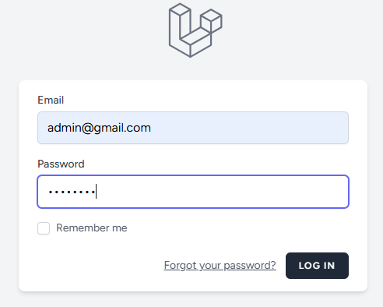
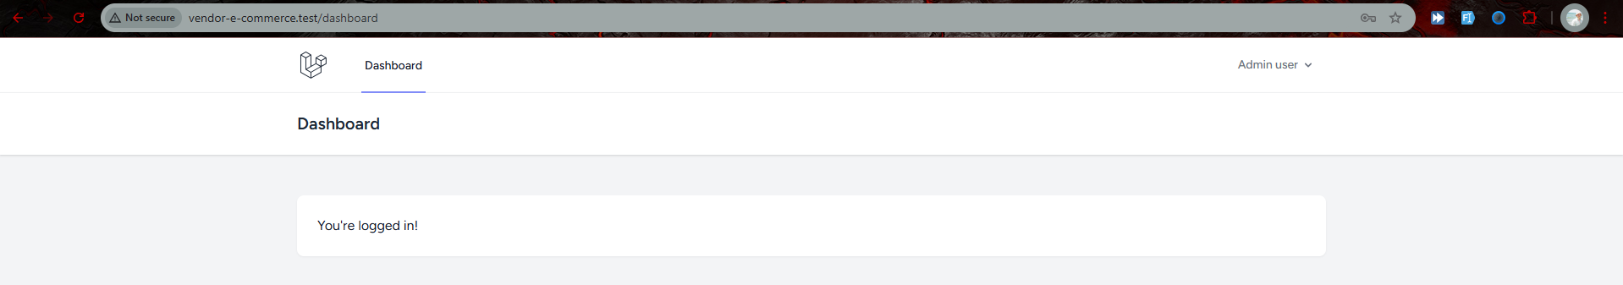
Nəticə olaraq sayta daxil olduqda /dashboard səhifəsinə yönlənirik. Əgər saytda ADMİN olaraq giriş etdikdə birbaşa admin/dashboard səhifəsi açılsın istəyirsinizsə onda, `app\Http\Controllers\Auth\AuthenticatedSessionController.php` faylında İF ilə şərt qoşub deməliyik ki, əgər daxil olan istifadəçinin rolu, admin olarsa `/admin/dashboard`, əgər vendor olarsa, `/vendor/dashboard` əks halda sadəcə `/dashboard` səhifəsinə yönləndir.
Kod növbəti slayddadır...

Slide 8
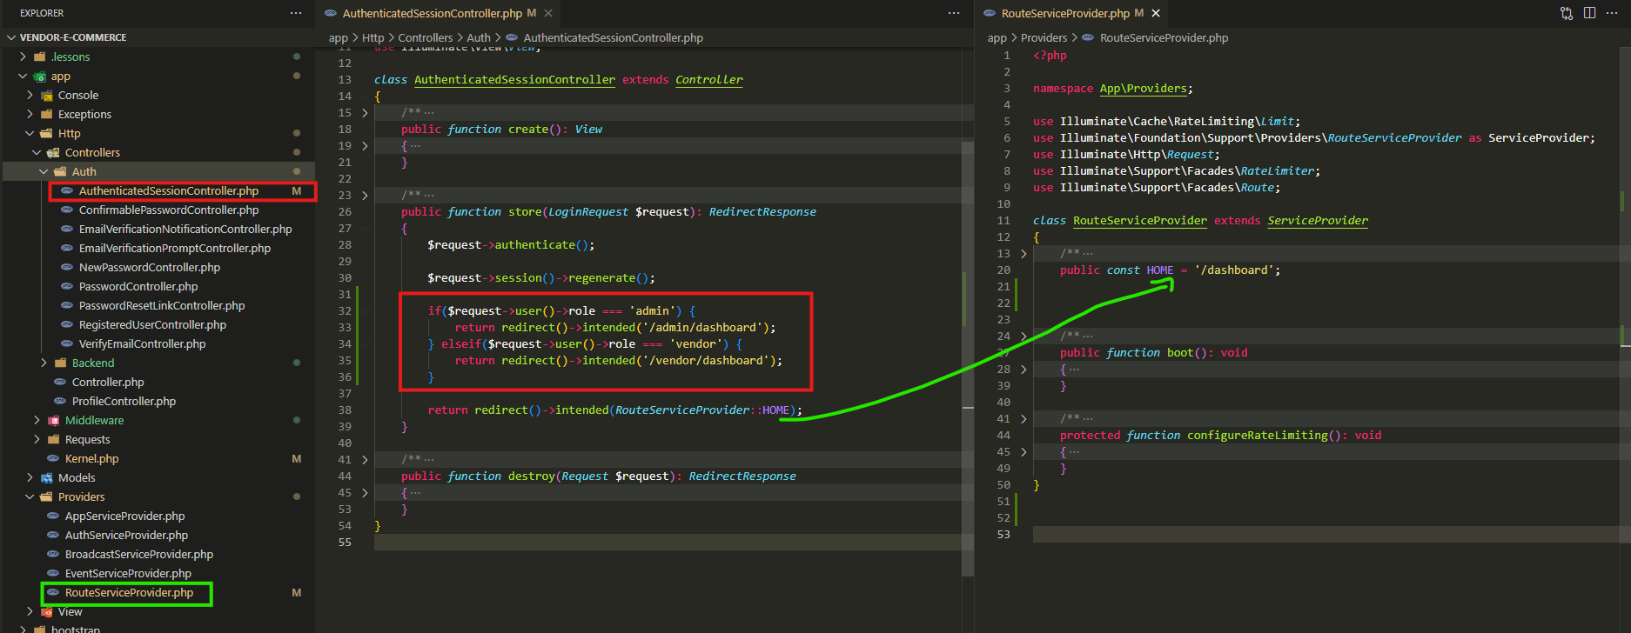
.

Slide 9
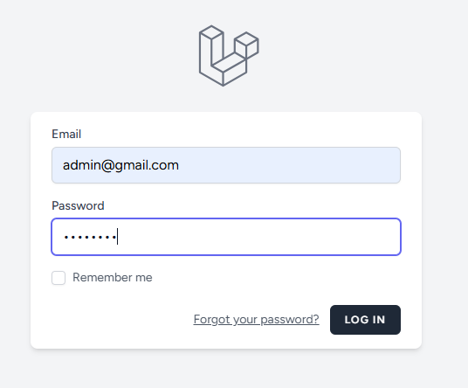
Nəticə....

Slide 10
.

Slide 11
.

Slide 12
.

